Slide 1
Приложение к приказу №
МБДОУ «Детский сад № 23»
Паспорт
Младшей группы

Slide 2
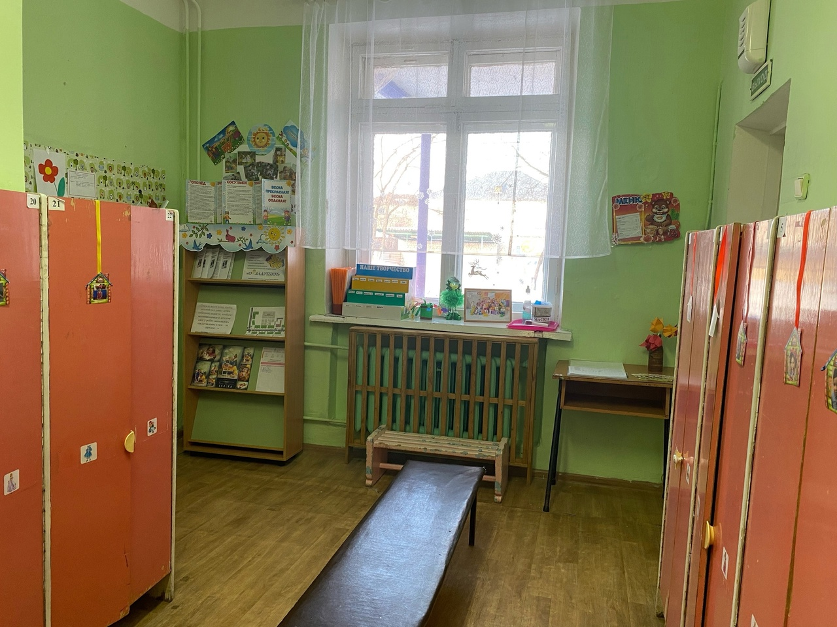
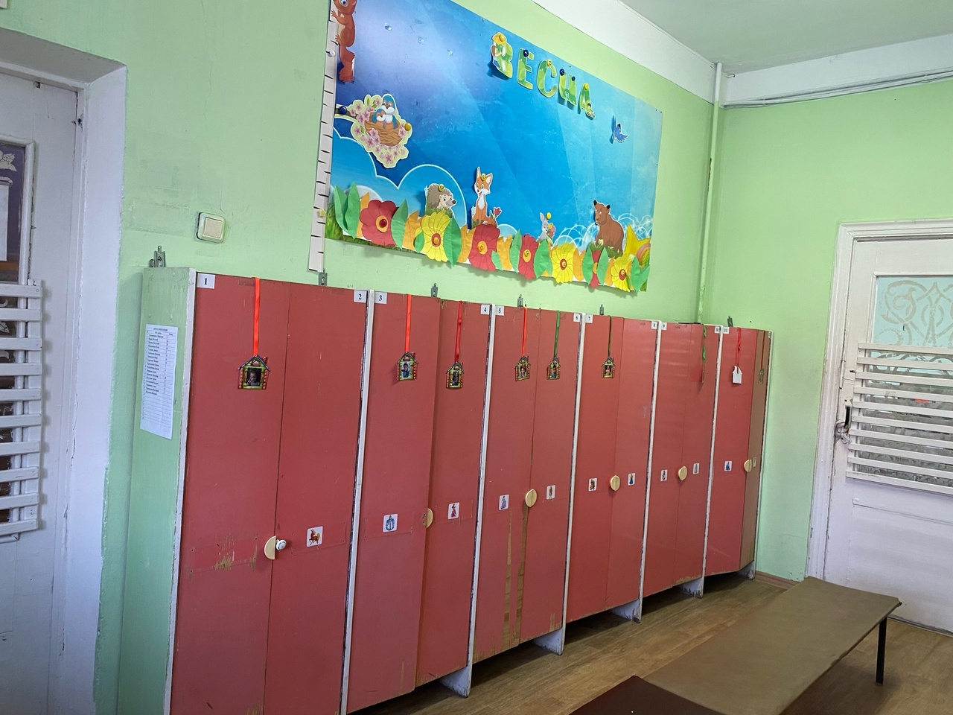
Приемная комната:
Информационный стенд для родителей «Для наших пап и мам»;
Оборудование для демонстрации продуктов детского и совместного творчества;
Меню;
Индивидуальные шкафчики для раздевания
Контейнер «Потеряшки»

Slide 3
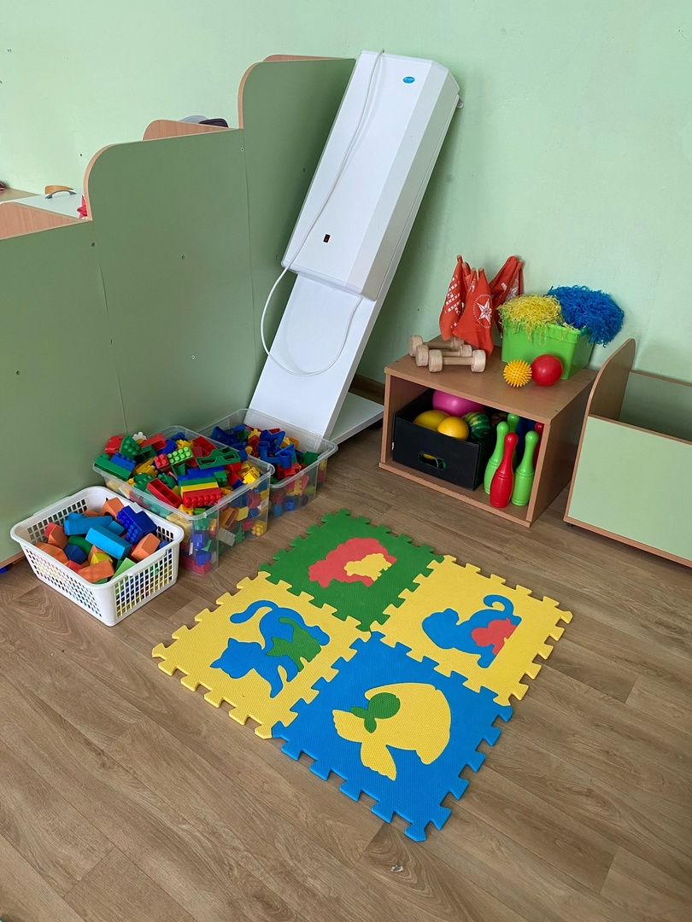
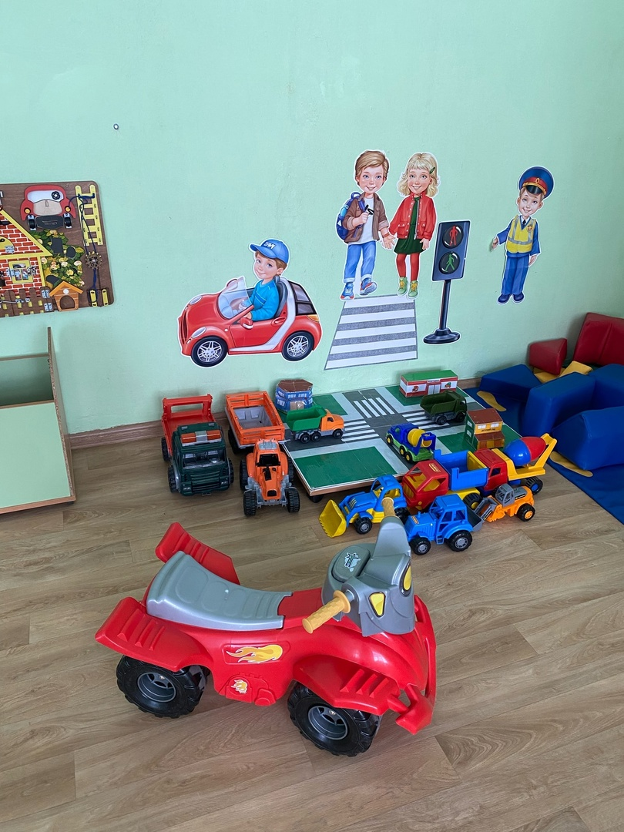
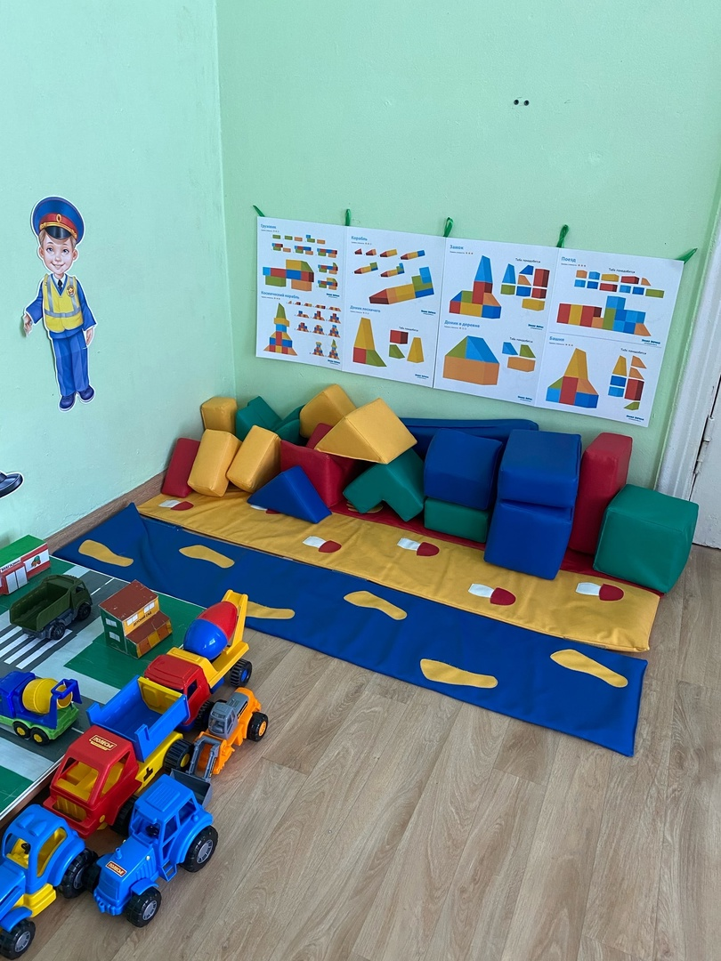
Уголок строительно-конструктивных игр:
Конструктор мелкий и крупный «Лего».
Конструктор « Блоки»
Пластмассовый напольный конструктор.
Деревянные кубики
Небольшие игрушки для обыгрывания построек: фигурки людей и животных, макеты деревьев, светофор.
Макеты «Дорога», «Парковка»
Транспорт мелкий, средний, крупный: машины легковые и грузовые

Slide 4
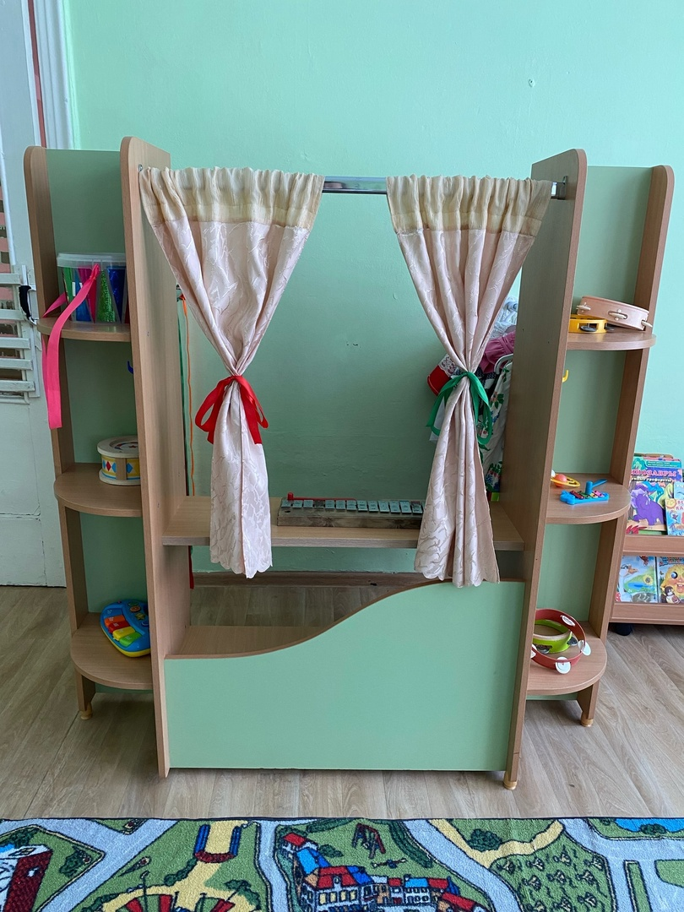
Театрально - музыкальный уголок:
Звучащие игрушки: погремушки, колокольчики.
Учебно-наглядный материал: портреты композиторов, изображения
музыкальных инструментов, настольно-дидактические игры.
Атрибуты и костюмы: домики-декорации, шапочки-маски, костюм,
платочки.
Магнитофон, аудиокассеты, диски с записями песен, сказок.
Музыкальные инструменты: металлофон, молоточек, тарелки детские,
бубен, барабаны разного размера.
Дидактические игры.
Материал для режиссёрской игры (предметы заместители, пластмассовые и резиновые игрушки).
Атрибуты для сюжетно-ролевых игр («Больница», « Салон красоты», «Ремонтная мастерская» , «Семья», «Пожарные», «Полицейские», «Магазин»)

Slide 5
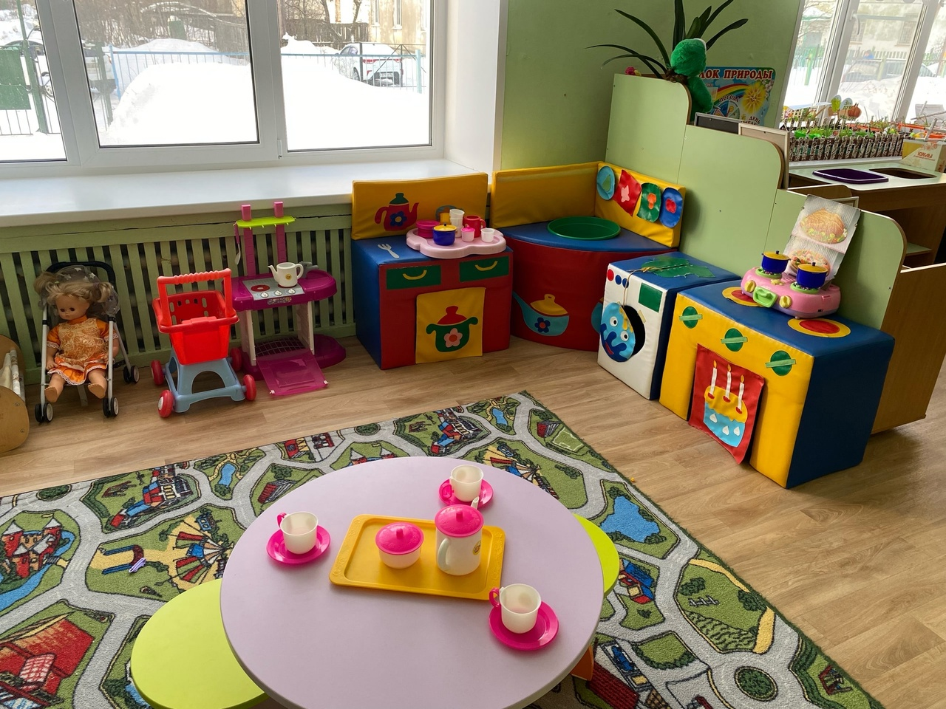
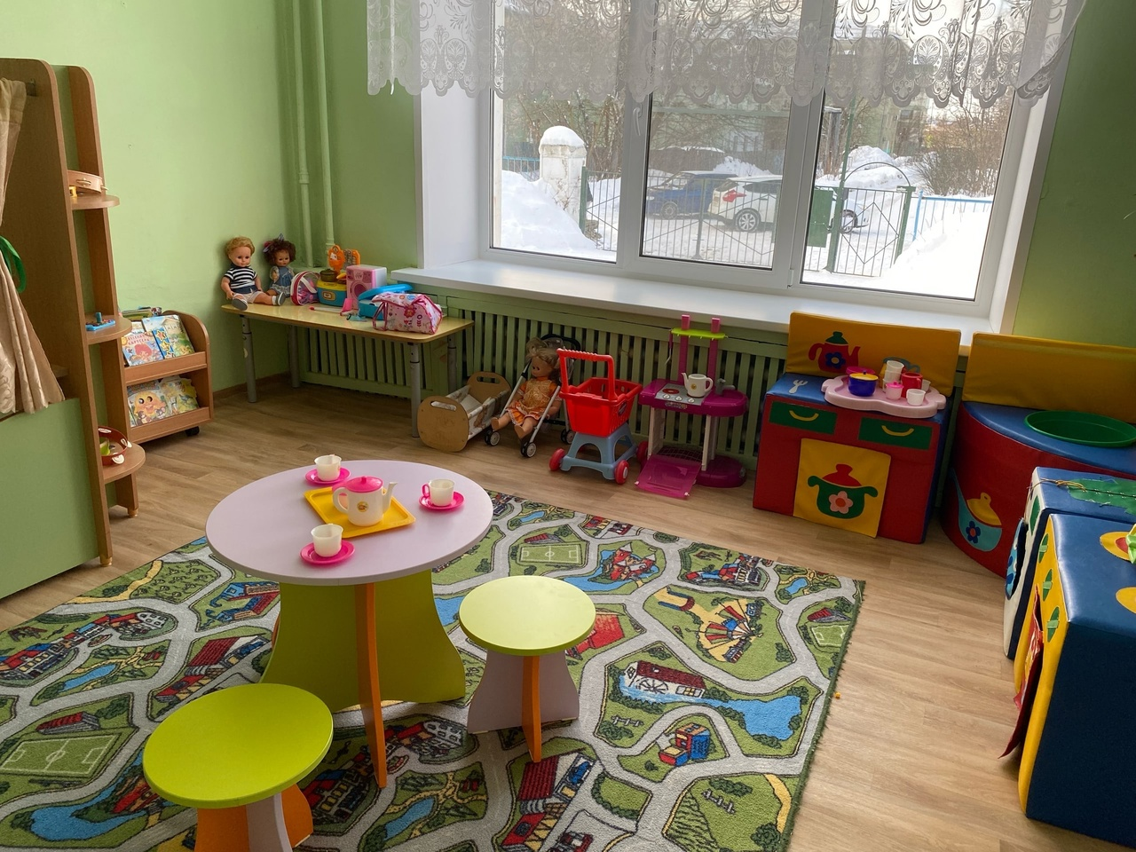
Уголок « Жилая комната»
Кроватки и коляски для кукол
Мойка с плитой
Стол со стульчиками
Трюмо с зеркалом, атрибуты для ряженья
Сюжетно ролевая игра «Парикмахер»
Игрушки персонажи
Наборы игрушечной посуды
Диван «Кошечка» с пологом для уединения
Игры «Мое настроение», « Конструктор настроения»

Slide 6
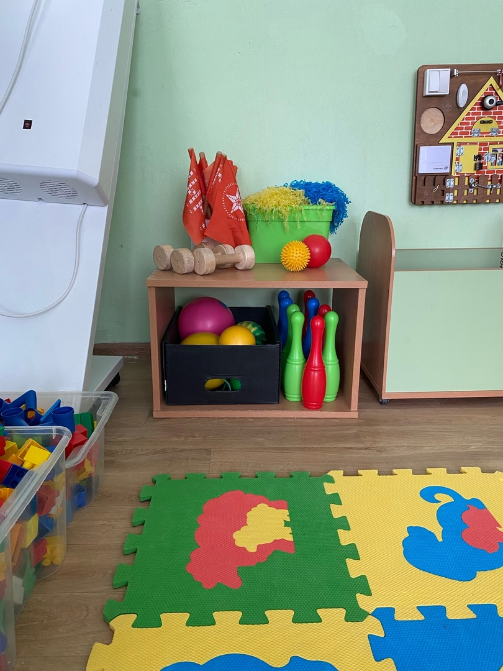
Уголок двигательной активности:
Мячи резиновые, мячи пластмассовые (разного размера).
Бубен большой и маленький.
Кегли (большие и маленькие)
Кубики, флажки, ленточки.
Нестандартное спортивное оборудование:массажёры, ленточки, мини футбол,
султанчики, бильбоке, моталочки, спортивная игра «Парашют»

Slide 7
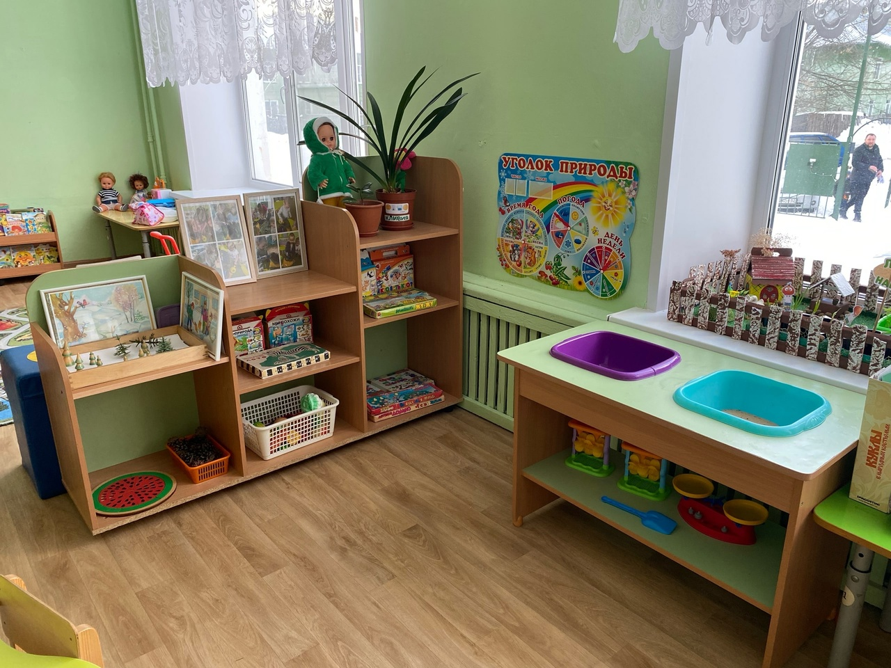
Уголок природы и экспериментирования:
Комнатные растения разных видов, инструменты для ухода за растениями.
«Календарь природы».
Макет-подиум для игр с животными, фигурки домашних и диких животных, макеты «Деревенский домик», «Аквариум»
Альбомы: «Времена года», «Грибы», «Ягоды», «Перелетные птицы», «Дикие и домашние животные», «Садовые цветы», «Комнатные цветы», «Луговые цветы», «Насекомые», «Овощи, фрукты», «Космос»
Дидактические игры, «Живое- неживое», «Животные мира»
Кинетический песок и формочки
Экспериментирование: материалы для исследования (воздушные шары, лупы, зеркала, магниты, природный материал, весы, пластиковые стаканы, мерный стакан, микроскоп, бинокли).

Slide 8
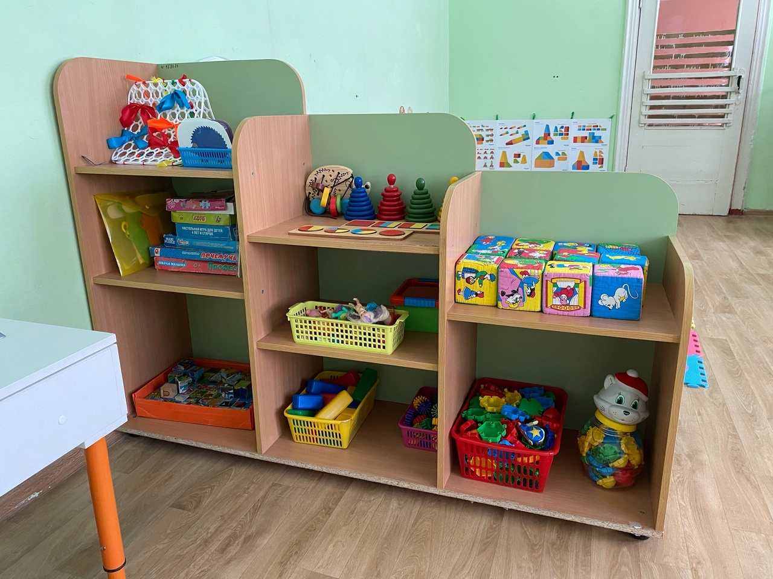
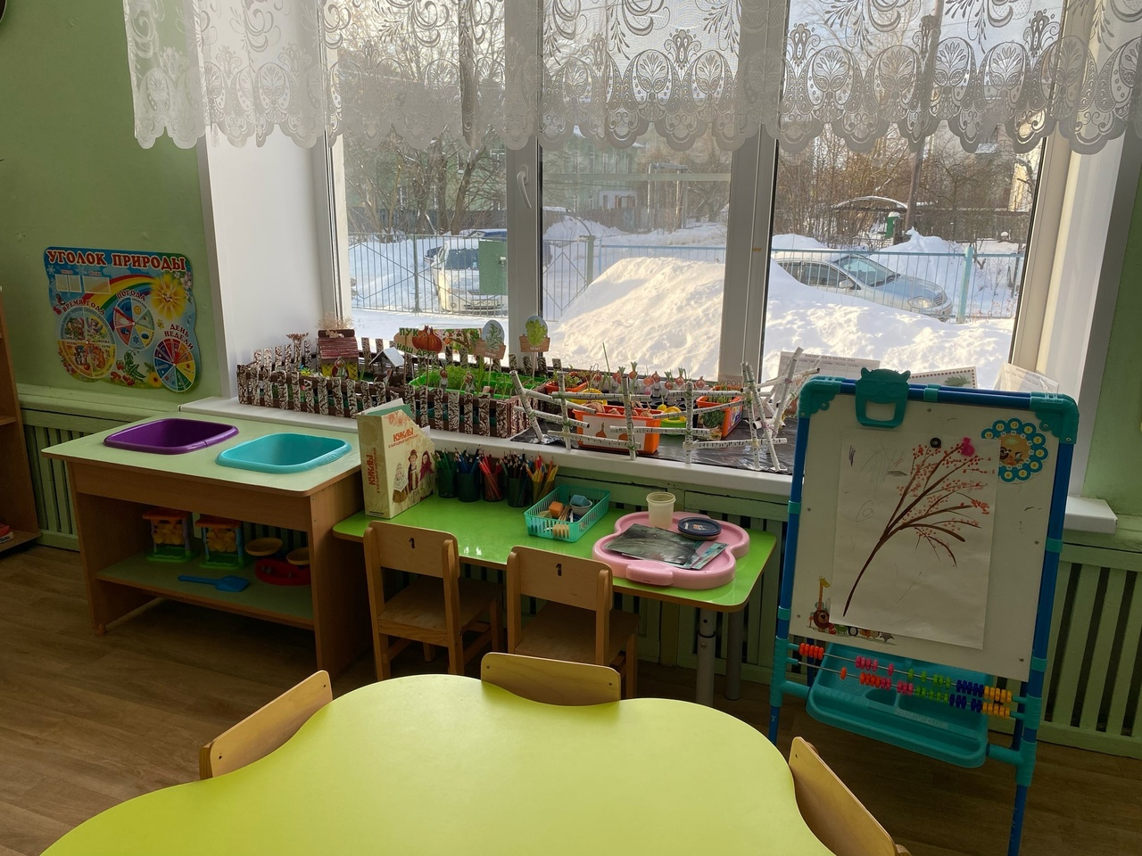
Уголок развивающих игр:
Вкладыши разной формы
Разные виды мозаик
Настольные игры( лото, домино)
Лабиринты
Игры с прищепками
Пирамидки
Игрушки-шнуровки
Пазлы ( деревянные, бумажные)
Тактильная доска
Уголок художественно-эстетического развития:
Материал для рисования: альбомы, акварельные и гуашевые краски, простые и цветные карандаши, мелки, , баночки для воды, трафареты для рисования;
Материал для лепки: пластилин, стеки, индивидуальные дощечки;
Материал для аппликации и ручного труда: клей ПВА, кисти для клея, ёмкость под клей, салфетки, цветная бумага и картон, белый картон
Настольные игры: «Магнитные истории», «Изучаем цвета», «Подбери по цвету»

